Slide 1
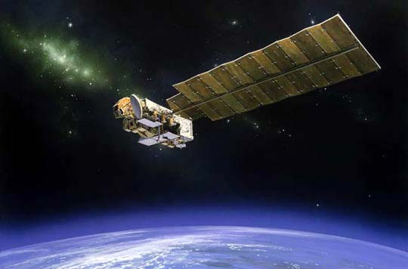
Aura
O monitor da atmosfera
Bruna Donadel Weise bruna.weise@usp.br

Slide 2
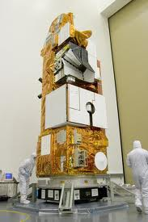
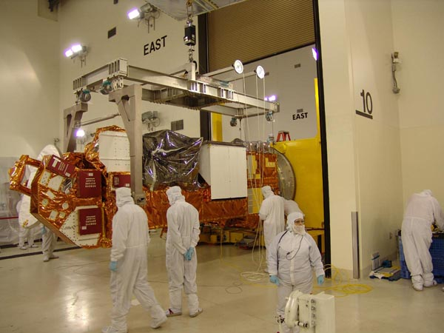
Aura?
Aura = Ar (latim)
Programa:
Earth Observing System
Afternoon Constelation
“A-Train”

Slide 3
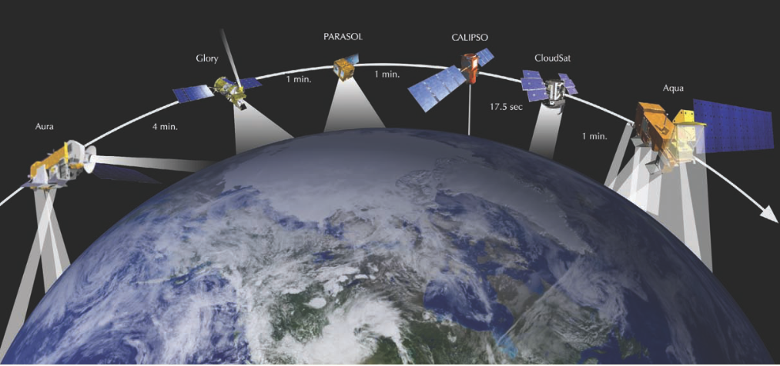
A-Train
Seis satélites orbitando alinhados

Slide 4
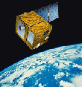
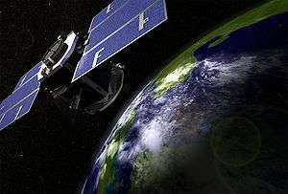
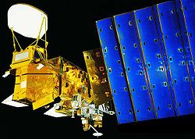

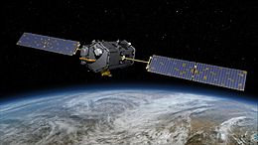
A-Train
Seis satélites orbitando alinhados
Aqua: Águas
Cloud sat: Nuvens
Parasol: nuvens, aerossóis, ciclos de carbono
Calipso: aerossóis em relação ao clima
OCO2: carbono

Slide 5
Objetivos
A camada de ozônio tem mudado como esperamos?
Como os poluentes se comportam na troposfera?
Como os poluentes afetam o clima?

Slide 6
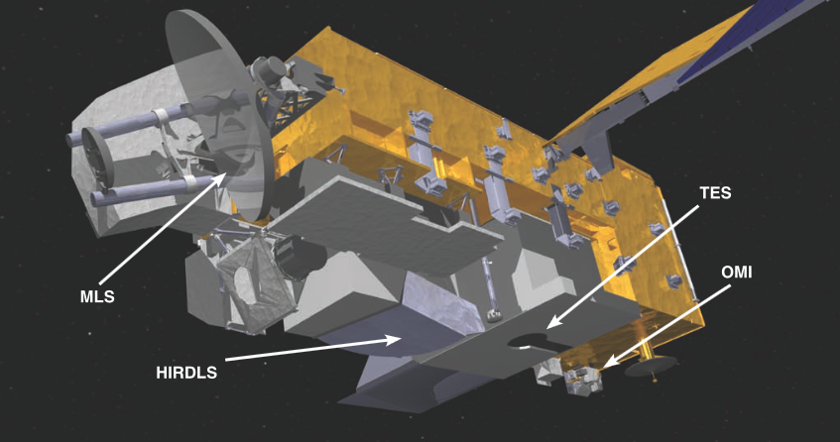
Funcionamento
OMI: Difere os tipos de poluentes e monitora o ozônio
TES: Radioatividade
HIRDLS: Temperatura, alta troposfera e estratosfera
MLS: Temperatura, componentes na estratosfera e medir o vapor de água
Notes:
http://aura.gsfc.nasa.gov/scinst/index.html

Slide 7
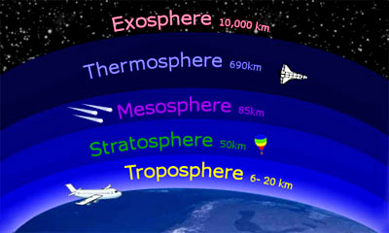
Acima de nós
Aura:705km

Slide 8
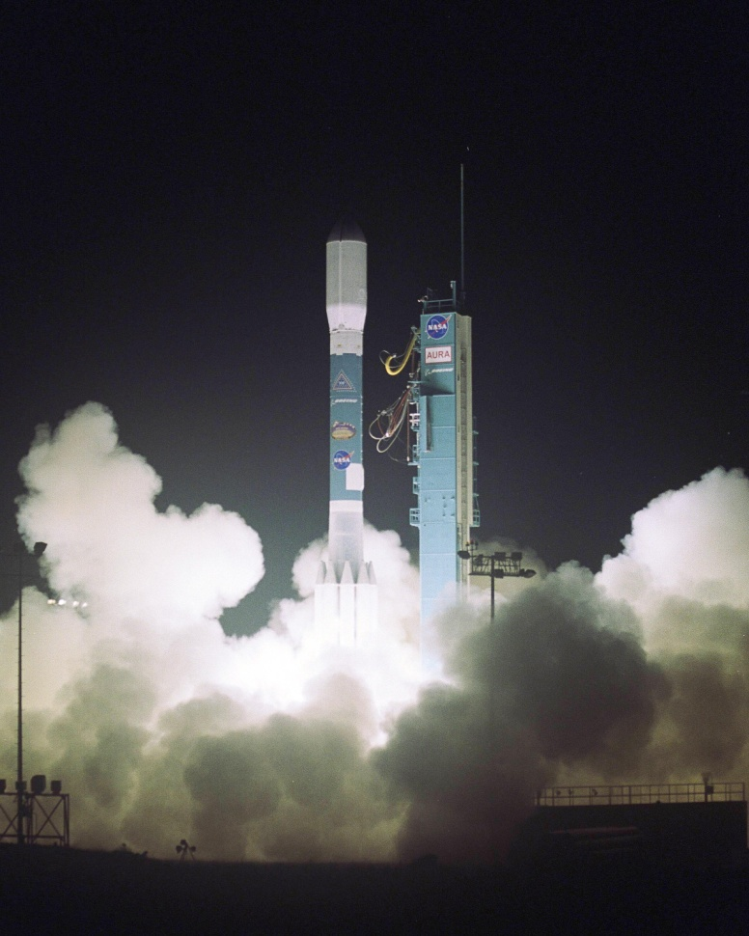
Cronograma
Atrasos no lançamento
Lançado no dia 15 de julho de 2004;
As operações iniciaram em outubro de 2004;

Slide 9
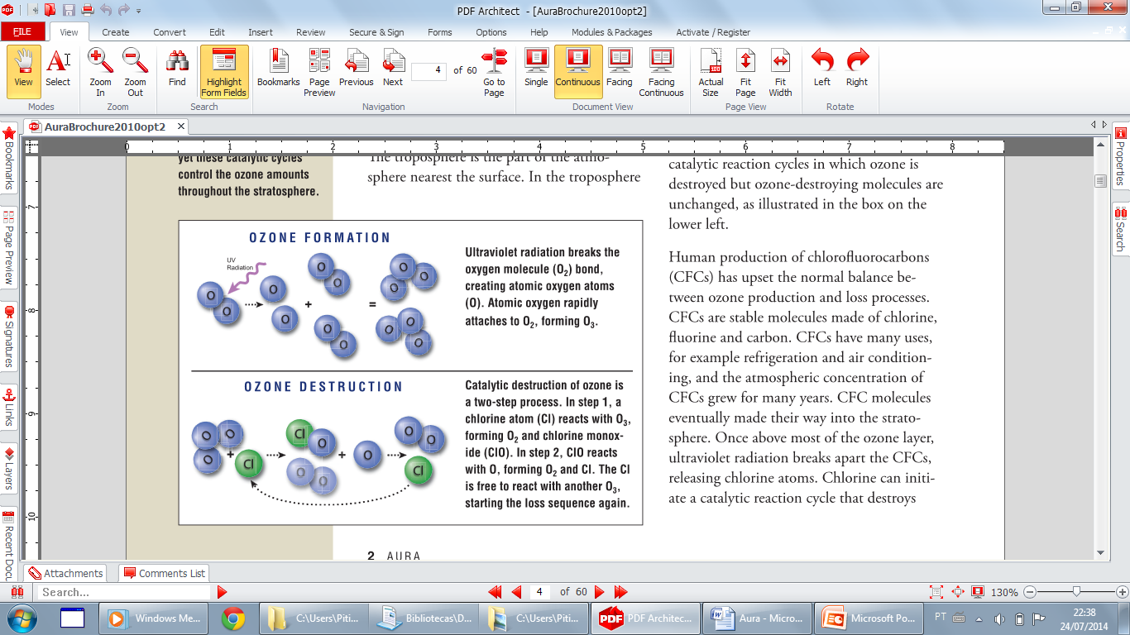
Ozônio
Ozônio bom: Camada de ozônio
Proteção contra UV;
Difícil de ser formado;
Causa o efeito estufa;
Facilmente destruído por CFC;

Slide 10
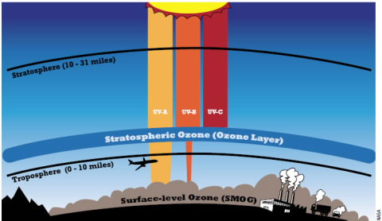
Ozônio
Ozônio bom: Camada de ozônio

Slide 11
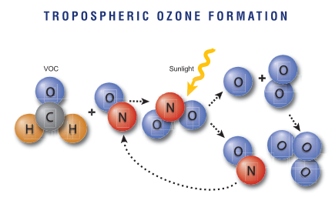
Ozônio
Ozônio ruim
Troposfera;
Prejudicial;
Forma-se com poluentes:
  Oxido nítrico
  Hidrocarbonetos;

Slide 12
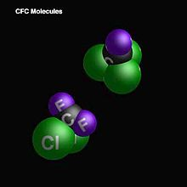
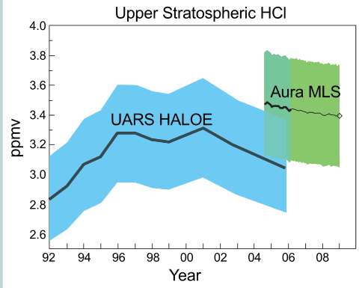
CFC
Clorofluorcarbonetos
Refrigeração e aerossóis;
Compostos de cloro, flúor e carbono;
Protocolo de Montreal;
CFC e compostos com cloreto
Vem diminuindo lentamente;

Slide 13
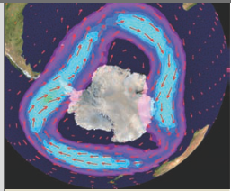
Ozônio
Buraco na camada de ozônio
Vortex polar: Fortes ventos na estratosfera no inverno polar;
Não há luz solar... Até o início da primavera;
Ventos diminuem ao final da primavera;
Notes:
No inverno do hemisfério Sul fortes ventos começam a agir na estratosfera, não permitindo que novos gases entrem. Esse vento contém gases com cloro. Como não há luz, eles não reagem com o ozônio.Com o frio, compostos condensam e formam uma nuvem polar estratosférica. No fim do inverno, os ventos diminuem e a luz volta, então o ozônio é destruído, formando o buraco, que permanece assim até que os ventos cessem, ao final da primavera.

Slide 14
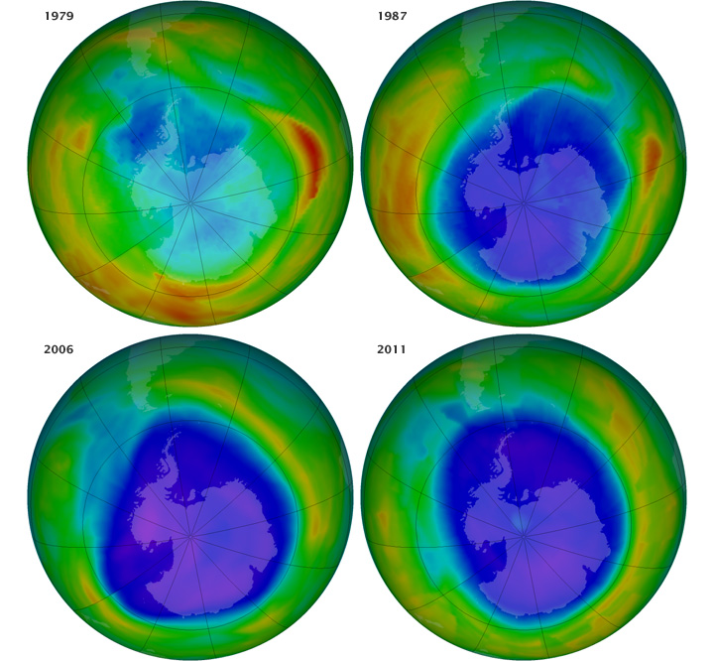
Ozônio
Buraco na camada de ozônio
Em 2006 o buraco foi o mais já visto, com 30 milhões de quilômetros quadrados;
Concluímos que a camada de ozônio se recupera mais lentamente que o esperado;
Pode desaparecer em 2050;
Notes:
http://earthobservatory.nasa.gov/IOTD/view.php?id=79198&eocn=image&eoci=related_image

Slide 15
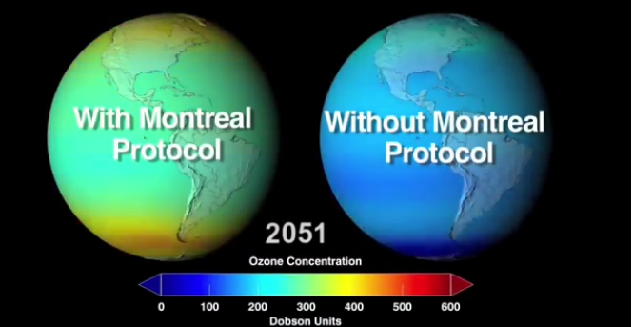
Ozônio
Notes:
http://earthobservatory.nasa.gov/IOTD/view.php?id=79198&eocn=image&eoci=related_image

Slide 16
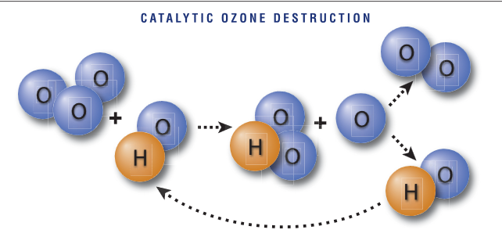
Compostos com hidroxila (OH)
Água oxigenada, acetona...
Comprovada sua formação na alta atmosfera;
Primeiras medidas concretas obtidas;
Destroem ozônio ;

Slide 17
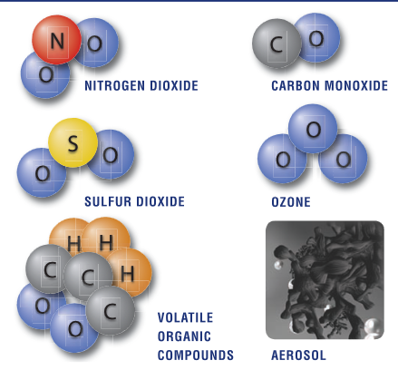
Qualidade do ar
World Health Organization: 2,4 milhões de mortes atribuídas à poluição;
Tóxico
Prejudicial para plantas e pulmão
Formam ozônio ruim
Fumaça de incêndio, sal marinho, poeira, fumaça industrial.
Refletem/absorvem luz solar
Chuvas ácidas

Slide 18
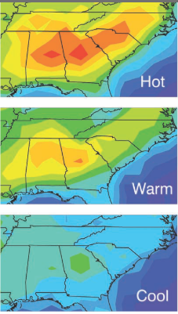
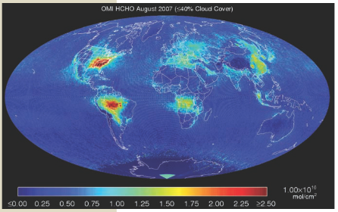
Compostos orgânicos voláteis
Formaldeídos
  Uso de biodiesel e hidrocarbonetos;
  Isopropeno das árvores: Proteção das folhas? Porque algumas liberam e outras não?

Slide 19
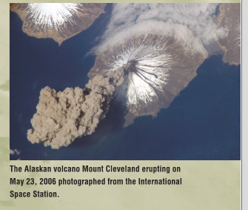
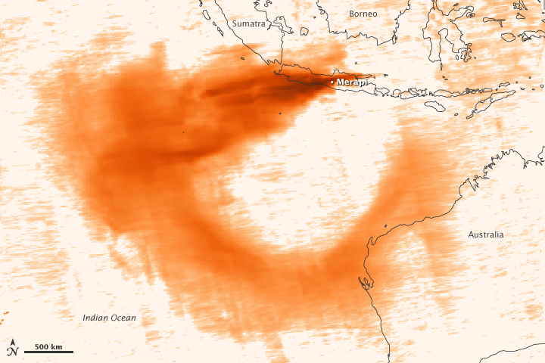
Enxofre
Industrial
  Emissões diminuíram devido a algumas leis, mas continuam altas;
Vulcânica

Slide 20
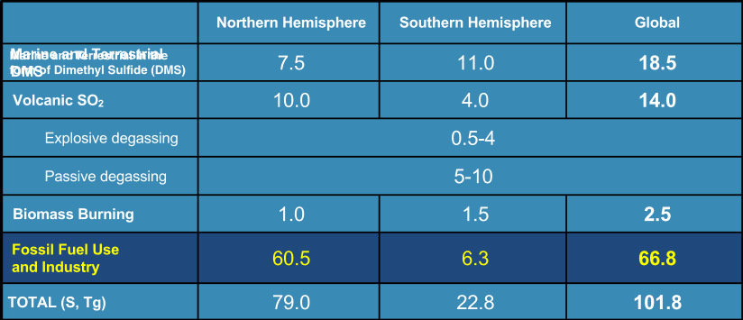
Enxofre

Slide 21
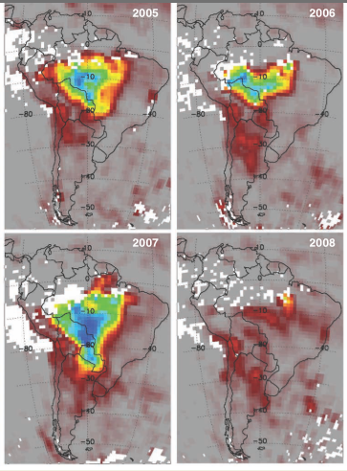
Queimadas
  Associadas a estações de seca;
  Diminuíram nos últimos anos no Brasil;

Slide 22
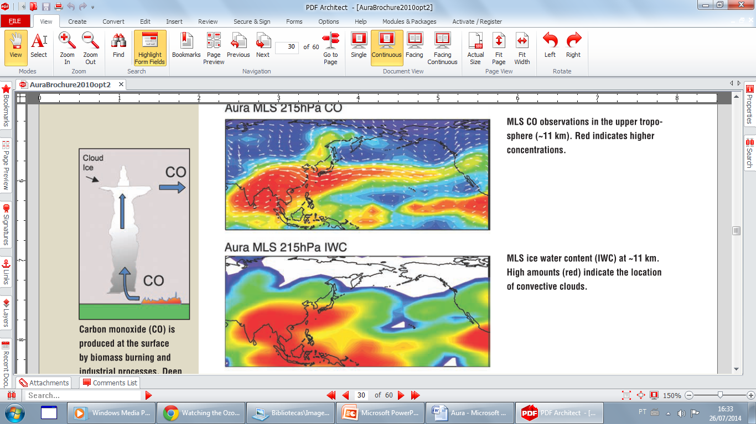
Transporte de poluentes
  CO pode ser transportado da Ásia até a América do Norte em altas altitudes.

Slide 23
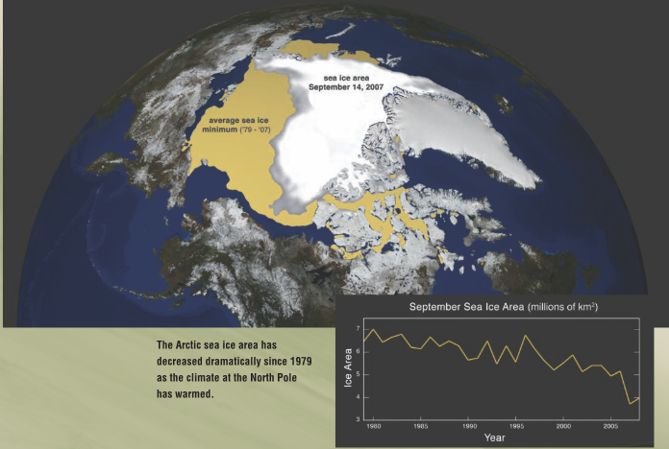
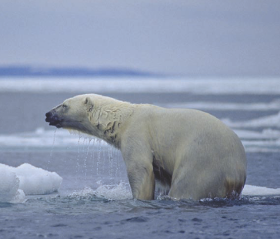
Mudanças climáticas

Slide 24
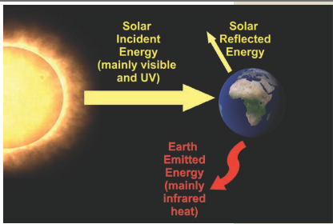
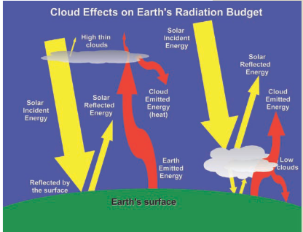
Mudanças climáticas
  As nuvens interferem no clima, podendo resfriá-lo ou o aquece
Notes:
As alterações no clima se devem à complicadas interações, que começam a ser mais bem compreendidas. Os gases aerossóis, do efeito estufa e nuvens, participam nessas mudanças, podendo resfriar ou aquecer a Terra. O efeito estufa mantém o calor dentro da Terra, enquanto a camada de ozônio e outros gases refletem boa parte da luz que chega à Terra. As nuvens (naturais ou poluentes) podem aquecer a Terra, pois mantém o calor irradiado pela Terra preso. Mas podem também esfriá-la pois refletem a luz. Tudo depende de onde elas estão e como se movem.

Slide 25
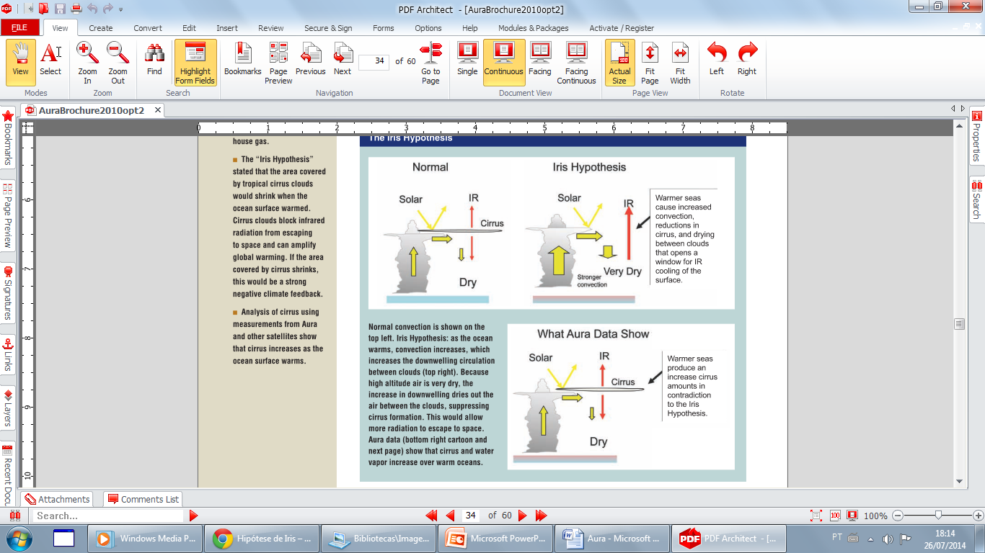
Hipótese de íris
  Proposta em 2001, ela diria que o aumento de temperatura nos oceanos faria a Terra esfriar.
  O Aura comprovou o oposto.

Slide 26
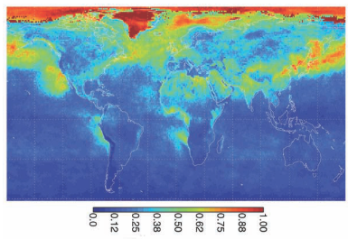
Ozônio troposférico
  Regiões mais poluídas tem mais reabsorção de calor.

Slide 27
  “Não existem passageiros na Espaçonave Terra. Somos todos da tripulação.” (Marshall McLuhan, 1964)
Perguntas?

Slide 28
Informações
http://earthobservatory.nasa.gov/Features/?eocn=topnav&eoci=features
http://aura.gsfc.nasa.gov/
http://www.nasa.gov/mission_pages/aura/main/#.U9Qi__ldV1Y
http://www.cdcc.usp.br/cda/aura/AuraBrochure2010opt2.pdf

